Slide 1
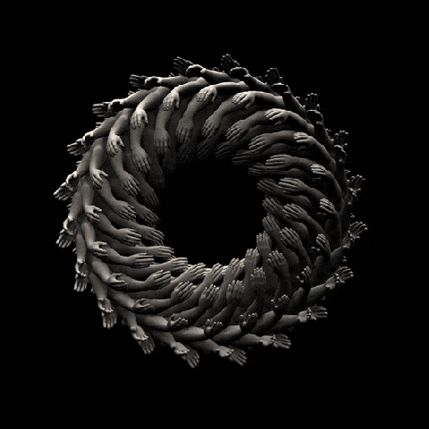
רֵקוּרְסִיָּה
Recursion
שיעור מס' 1 - שיטות שאינן מחזירות ערך - void
כתיבה ועריכה: דפנה מינסטר
2014
תודה לדר' ראובן חוטובלי על שהציג בפני את הסרטוט של עצי המעקב

Slide 2
הדפסת הספרות מ- 1 ועד 4
public static void series1 ( int n )
{
if ( n > = 4 )
System.out.print ( n ) ;
else
{
System.out.print ( n + " " ) ; ⇦ שורת הדפסה
series1 ( n + 1 ) ;
}
}
series1 ( 1 ) ; והזימון:

Slide 3
עץ מעקב - הדפסת הספרות מ- 1 ועד 4
series1 ( 1 )
n=1
if ( 1 > = 4 )
System.out.print ( 1 + " " ) ;
series1 ( 2 )
n=2
if ( 2 > = 4 )
System.out.print ( 2 + " " ) ;
series1 ( 3 )
n= 3
if ( 3 > = 4 )
System.out.print ( 3 + " " ) ;
series1 ( 4 )
n= 4
if ( 4 > = 4 )
System.out.print ( 4 + " " ) ;

Slide 4
הדפסת הספרות מ- 4 ל- 1
public static void series2 ( int n )
{
if ( n > = 4 )
System.out.print ( n ) ;
else
{
series2 ( n + 1 ) ;
System.out.print ( n + " " ) ; ⇦ שורת הדפסה
}
}
series2 ( 1 ) ; והזימון:

Slide 5
עץ מעקב - הדפסת הספרות מ- 4 ל- 1
series2 ( 1 )
n=1
if ( 1 > = 4 )
series2 ( 2 )
System.out.print ( 1 + " " ) ;
n=2
if ( 2 > = 4 )
series2 ( 3 )
System.out.print ( 2 + " " ) ;
n=3
if ( 3 > = 4 )
series2 ( 4 )
System.out.print ( 3 + " " ) ;
n= 4
if ( 4 > = 4 )
System.out.print ( 4 + " " ) ;

Slide 6
רקורסיה - הגדרה
******************************************************************************
* רקורסיה - היא דרך חדשה לפתרון בעיות. משימה שקוראת לעצמה. * ******************************************************************************
תנאים לקיום רקורסיה:
1. הליך רקורסיבי – תת-משימה המזמנת אותה תת-משימה, עבור ערך קטן/גדול יותר.
2. תנאי עצירה – עוצר את פעולת הרקורסיה
(היעדרו של תנאי עצירה יוביל לחזרה אינסופית של הרקורסיה).
הרקורסיה מייצרת שני מצבים:
1. שלב פתיחת הרקורסיה – הפעולות המתבצעות לפני הזימון הרקורסיבי (עד תנאי העצירה). הערכים מעובדים בסדר רגיל.
2. שלב סגירת הרקורסיה – הפעולות המתבצעות לאחר הזימון הרקורסיבי. הערכים מעובדים בסדר הפוך.

Slide 7
הדפסת הספרות בצורת פָּלִינְדְרוֹם
public static void series ( int n )
{
if ( n > = 4 )
System.out.print ( n ) ;
else
{
System.out.print ( n + " " ) ; ⇦ שורת הדפסה
series ( n + 1 ) ;
System.out.print ( n + " " ) ; ⇦ שורת הדפסה
}
}
series ( 1 ) ; והזימון:

Slide 8
עץ מעקב - הדפסת הספרות בצורת פָּלִינְדְרוֹם
series ( 1 )
n=1
if ( 1 > = 4 )
System.out.print ( 1 ) ;
System.out.print ( 1 ) ;
series ( 2 )
n=2
if ( 2 > = 4 )
System.out.print ( 2 ) ;
System.out.print ( 2 ) ;
series ( 3 )
n=3
if ( 3 > = 4 )
System.out.print ( 3 ) ;
System.out.print ( 3 ) ;
series ( 4 )
n=3
1 2 3 4 3 2 1 הפלט:
if ( 4 > = 4 )
System.out.print ( 4 ) ;

